Slide 1
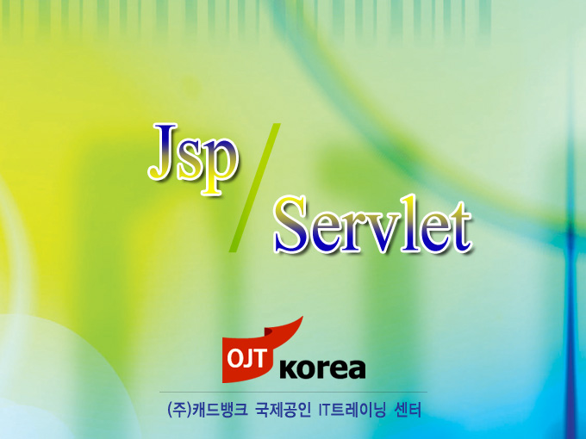


Slide 2
chapter 04 :
서블릿 기초

Slide 3
학습목표
서블릿에서 구현하는 작업
  클라이언트의 요청을 얻는 작업
  비스니스 처리 작업
  클라이언트에게 결과값을 응답하는 작업
DataSource 사용법
DAO ( Data Access Object )
TO ( Transfer Object )

Slide 4

서블릿에서 구현하는 작업
기능별로 분류한 3가지 작업
Tomcat Container
작업1 : 클라이언트의 요청을 얻는 작업
Sevlet
작업2 : 데이터베이스 연동등과 같은
실제 비즈니스 처리 작업
DB
클라이언트
작업3 : 처리된 결과값을 클라이언트에게
돌려주는 작업
클라이언트의 요청을 얻는 작업
  클라이언트에서 넘어온 데이터를 얻는 작업.
  로그인 , 회원 가입 등
비즈니스 처리 작업
  데이터베이스 연동
클라이언트에게 결과값을 돌려주는 작업
  게시판의 목록보기 등

Slide 5
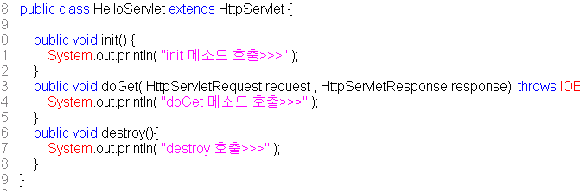
서블릿의 요청과 응답
요청과 응답
Tomcat Container
작업1 : 클라이언트에서 넘어온 데이터 얻는 작업
요청
Sevlet
작업2 : 데이터베이스 연동등과 같은
실제 비즈니스 처리 작업
클라이언트
DB
작업3 : 처리된 결과값을 클라이언트에게
돌려주는 작업
응답
비즈니스 로직
요청과 관련된 API
  javax.servlet.http.HttpServletRequest
응답과 관련된 API
  javax.servlet.http.HttpServletResponse

Slide 6
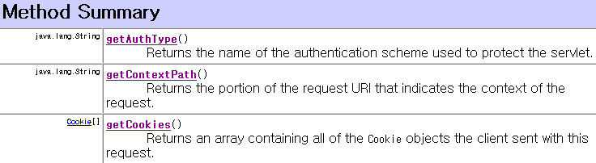

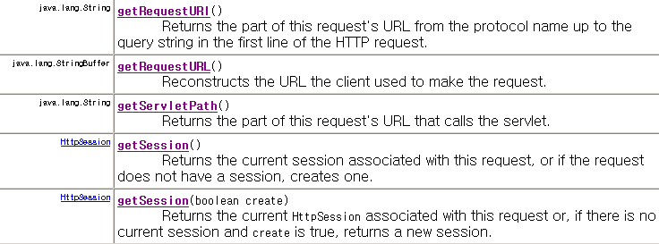
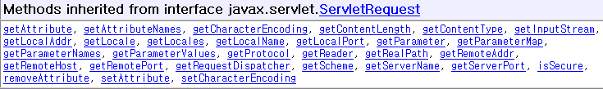
서블릿의 요청과 응답
javax.servlet.http.HttpServletRequest

Slide 7


서블릿의 요청과 응답
javax.servlet.http.HttpServletResponse

Slide 8
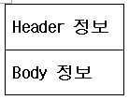
서블릿의 요청과 응답
요청과 응답시 전송되는 정보
Tomcat Container
Sevlet
클라이언트
Header 정보
  브라우저 정보 , content 정보, 인코딩 정보 등을 포함.
Body 정보
  실제 데이터를 포함.

Slide 9
서블릿의 응답 작업 처리
처리 방법
서비스 메소드 안에서 작업한다.
javax.servlet.http.HttpServletResponse 을 이용한다.
setContentType 메소드를 이용하여 MIME-Type 을 지정한다.
서블릿과 브라우저간의 통신은 자바 I/O 을 이용한다.
MIME-Type
브라우저가 처리해야 하는 데이터 타입을 지정할 때 사용한다.
  html 로 출력 : text/html
  일반 텍스트 출력 : text/plain
  gif 이미지 출력 : image/gif

Slide 10
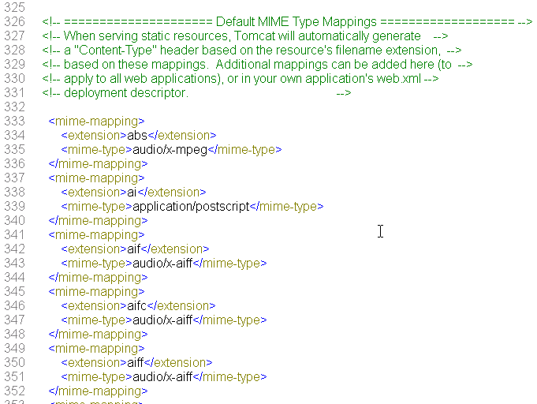
서블릿의 응답 작업 처리
Tomcat 컨테이너에 설정된 MIME-Type
conf 폴더의 web.xml 에 설정되어 있다.

Slide 11
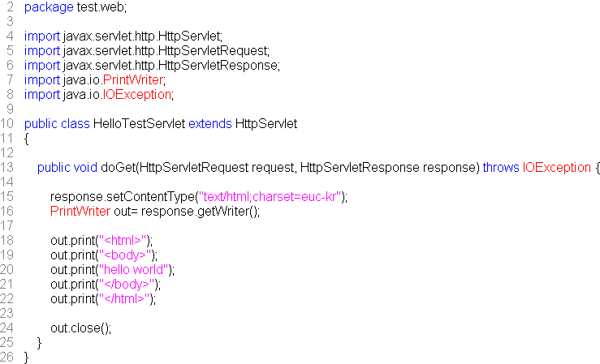
서블릿의 응답 작업 처리
“hello world” 출력 실습 예제
setContentType 메소드를 이용하여 content타입을 지정한다.
자바 I/O 를 이용하여 스트림을 생성한다.
생성된 스트림을 이용하여 html 를 작성한다.

Slide 12
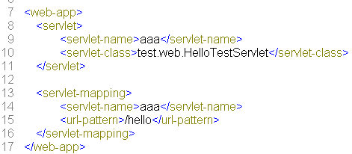
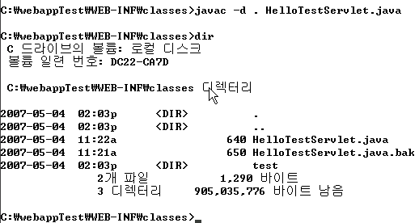
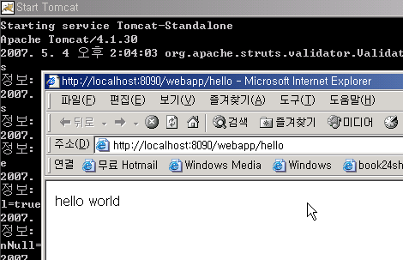
서블릿의 응답 작업 처리
“hello world” 출력 실습 예제

Slide 13
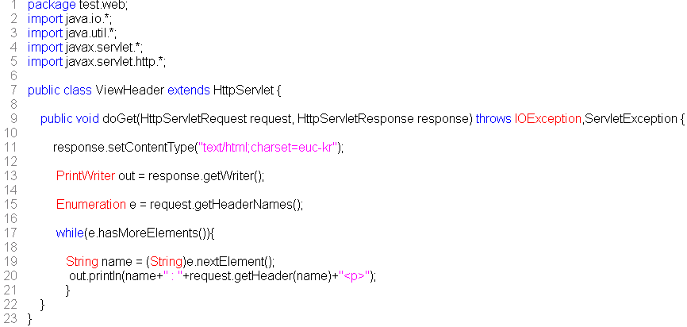
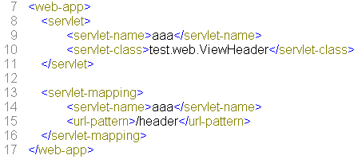

서블릿의 응답 작업 처리
Header 정보 출력 실습 예제

Slide 14
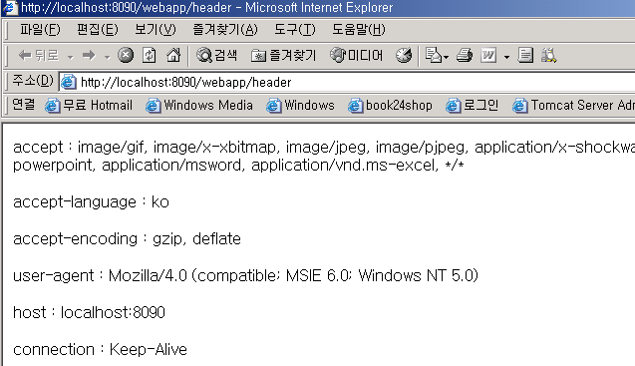
서블릿의 응답 작업 처리
Header 정보 출력 실습 예제

Slide 15
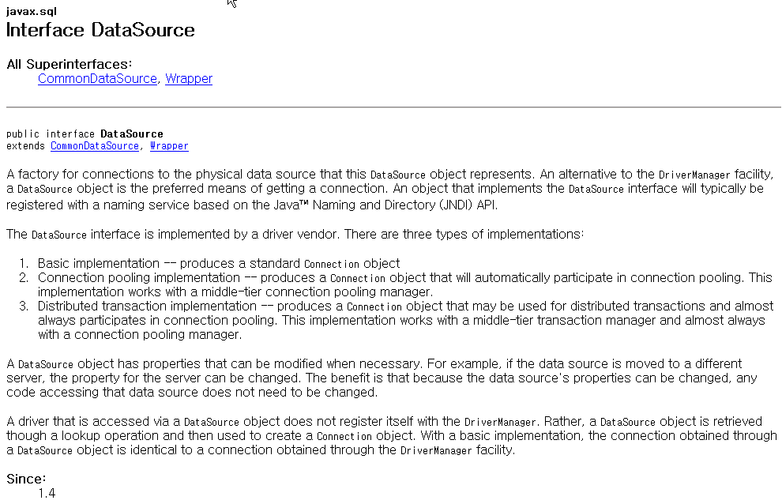
데이터베이스 연동
DAO ( Data Access Object ) 이용
TO ( Transfer Object) 이용
javax.sql.DataSource 이용
JNDI 이용한다.
ConnectionPool 기능을 포함한다.
DBMS 에 독립적으로 데이터베이스 연동 가능하다.

Slide 16


데이터베이스 연동
JNDI ( Java Naming and Directory Interface)
J2EE 환경에서 사용되는 핵심 기술이다.
필요한 자원을 key/value 쌍으로 저장후 나중에 key를 이용하여
value 을 얻는 명세이다.
대표적인 구현물이 DNS 서버이다.
( 즉 이름으로 물어보면 IP주소를 알려주는 서버 )
DNS
www.cadbank.co.kr
클라이언트
210.123.234.234

Slide 17
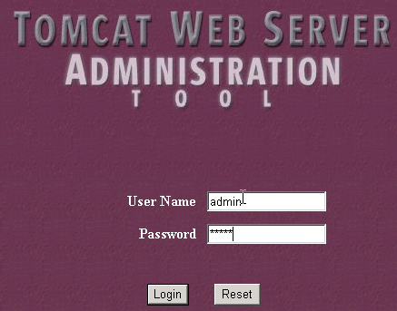
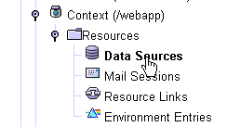

데이터베이스 연동
DataSource 설정
admin의 해당 컨텍스트에서 설정한다.
데이터베이스를 연동하기 위한 4가지 정보와 DataSource 자원을
얻기 위한 JNDI 이름을 정의한다.
자바소스에서는 InitialContext 객체의 lookup 메소드를 이용하여 DataSource 을 얻을 수 있다.
lookup 메소드의 인자값은 반드시 “java:comp/env/JNDI명” 으로 설정해야 한다.

Slide 18
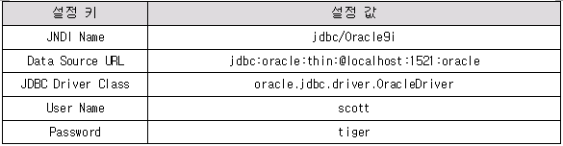
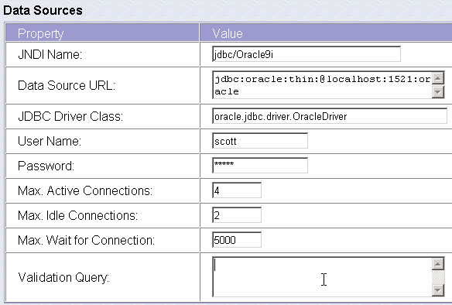


데이터베이스 연동

Slide 19

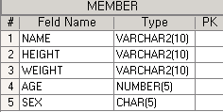
데이터베이스 연동 실습
MemberServlet 실습예제
회원정보 보기
MemberServlet
MemberDAO
Oracle

Slide 20
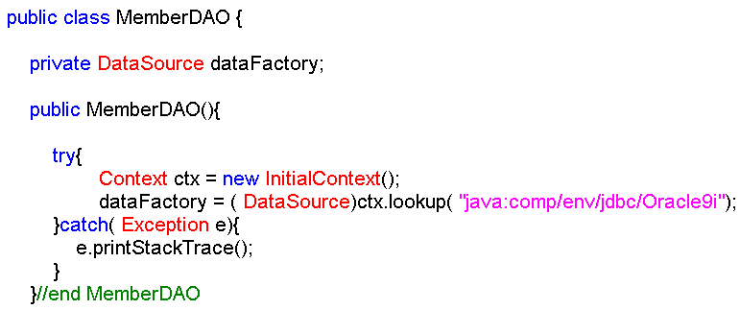
데이터베이스 연동 실습
MemberDAO 소스 작성
DataSource 얻기
InitialContext 의 lookup 메소드를 이용한다.

Slide 21
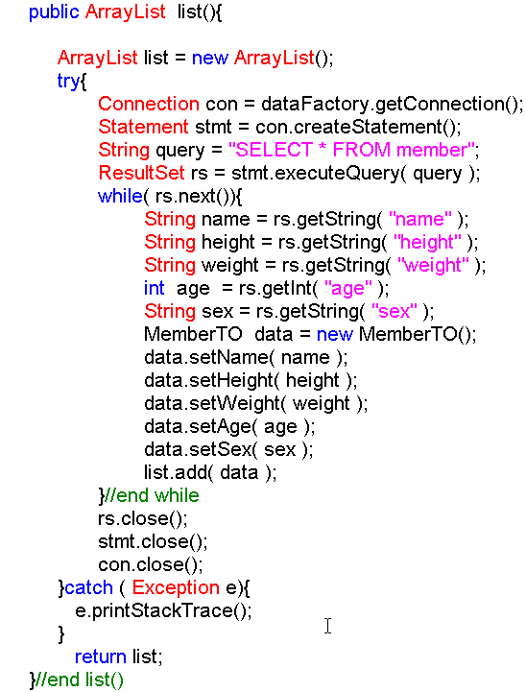
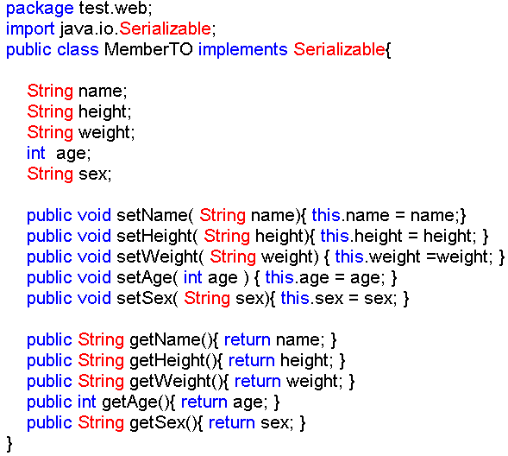
데이터베이스 연동 실습
MemberDAO 소스 작성
전체 레코드를 저장하는 list 메소드를 작성한다.
레코드정보를 저장할 MemberTO 와 ArrayList 을 이용한다.

Slide 22
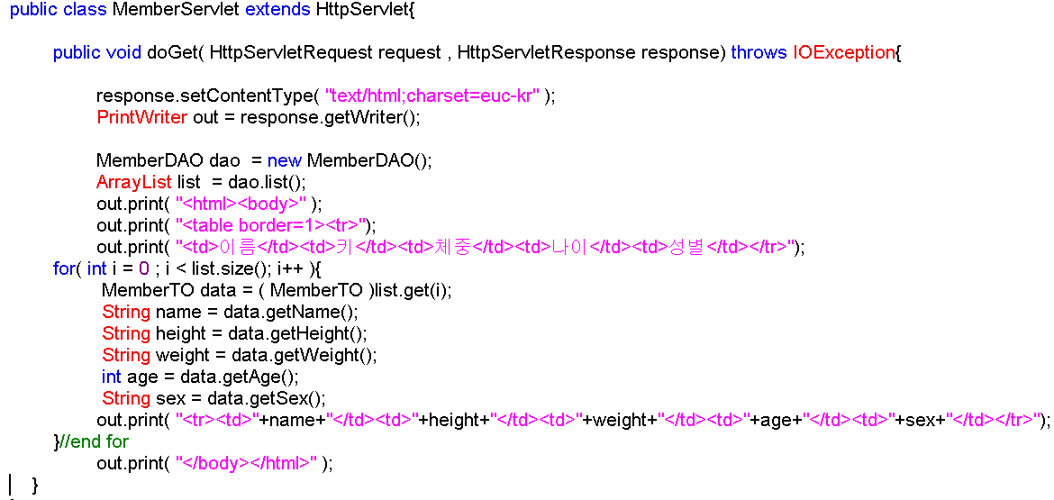
데이터베이스 연동 실습
MemberServlet 소스 작성
MemberDAO와 연동한다.
클라이언트에게 응답처리 코드 작성한다.

Slide 23
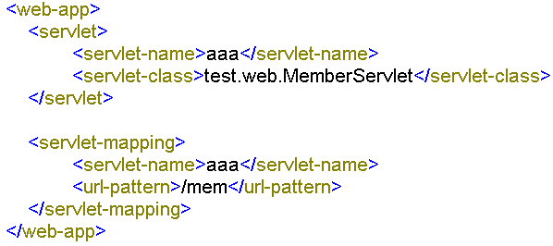
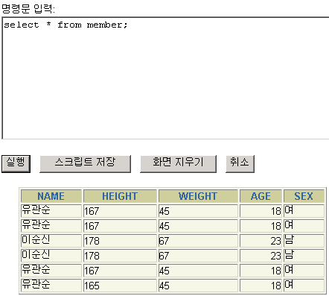
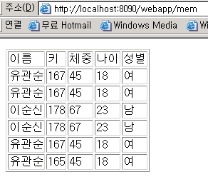
데이터베이스 연동 실습
MemberServlet 소스 작성
서블릿 mapping 작업을 한다.
서버실행 후 요청한다.

Slide 24
공부한 내용
서블릿을 이용한 클라이언트 응답처리
서블릿을 이용한 데이터베이스 연동
DataSource 사용법
DAO ( Data Access Object)
TO ( Transfer Object )

